Slide 1
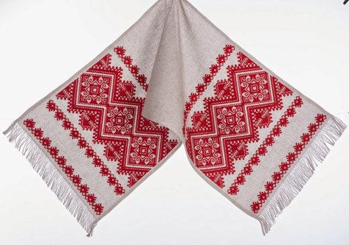
Український рушник – витвір народного мистецтва
Роботу виконала:
Рибалка Анна Юріївна,
учениця 7-А класу Конотопської
загальноосвітньої школи І-ІІІ ступенів № 10
Науковий керівник:
Дубовик Віталій Володимирович,
учитель історії Конотопської
загальноосвітньої школи І-ІІІ ступенів № 10
спеціаліст вищої кваліфікаційної категорії

Slide 2
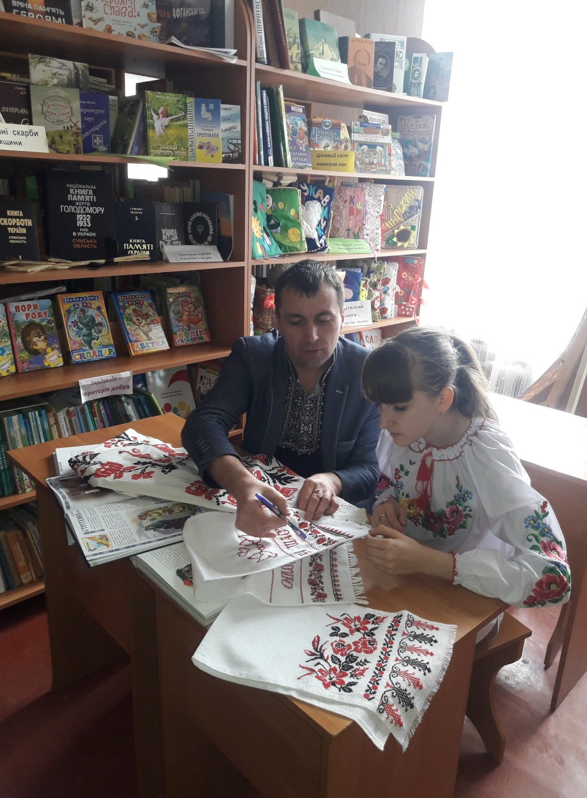
РОБОТА НАД ПРОЕКТОМ

Slide 3
МЕТА ДОСЛІДЖЕННЯ
довести унікальність та значення ролі рушників у житті українців, популяризувати українські національні традиції в сучасних культурно-освітніх умовах

Slide 4
ЗАВДАННЯ ДОСЛІДЖЕННЯ
ознайомитися та опрацювати наукову літературу, що висвітлює досліджуване питання;
визначити місце рушника в культурі українського народу;
поповнити шкільний музейний куточок сімейним експонатом;
змоделювати та вишити власний рушник.

Slide 5
ОБ’ЄКТ ДОСЛІДЖЕННЯ:
український рушник
ПРЕДМЕТ ДОСЛІДЖЕННЯ: унікальність українського рушника

Slide 6
ПОПОВНЕННЯ ШКІЛЬНОГО МУЗЕЙНОГО КУТОЧКУ

Slide 7
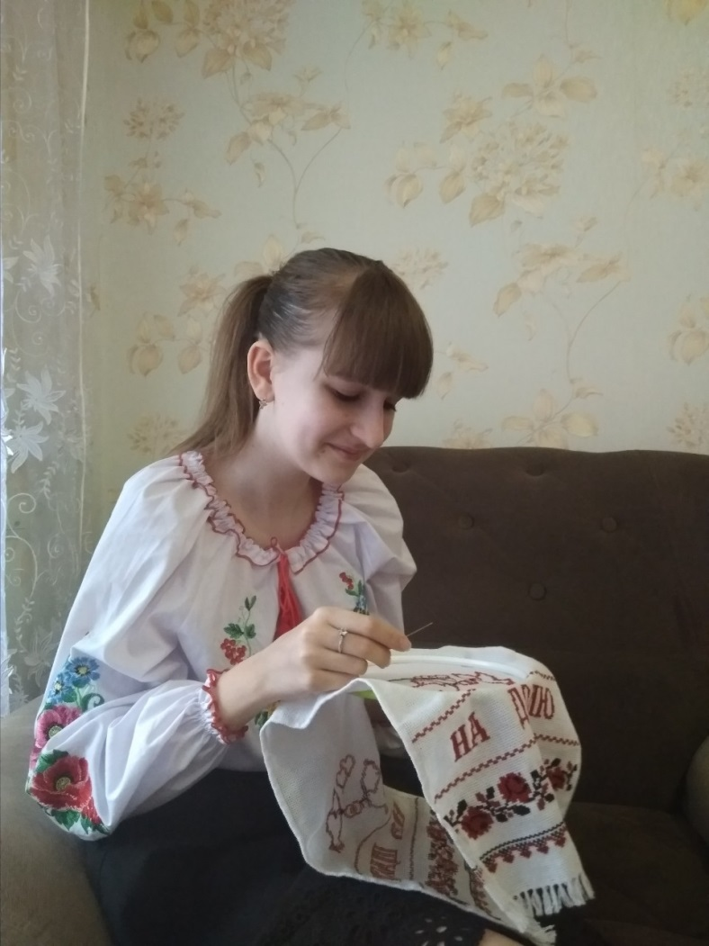
МОДЕЛЮВАННЯ ТА ВИШИВКА ВЛАСНОГО РУШНИКА

Slide 8
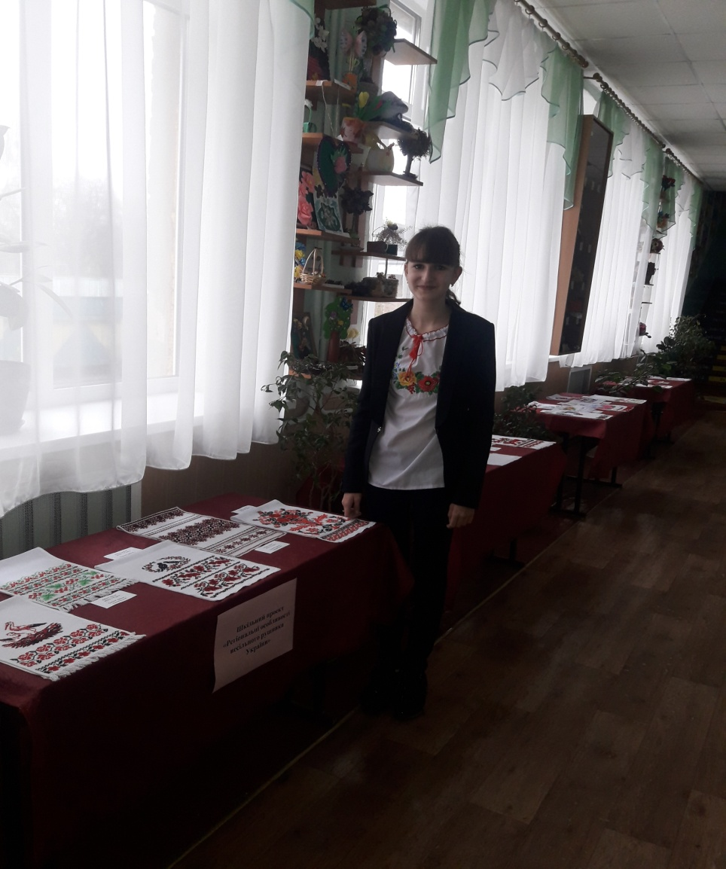
УЧАСТЬ У ШКІЛЬНОМУ ПРОЕКТІ

Slide 9
УЧАСТЬ У ШКІЛЬНОМУ ПРОЕКТІ

Slide 10
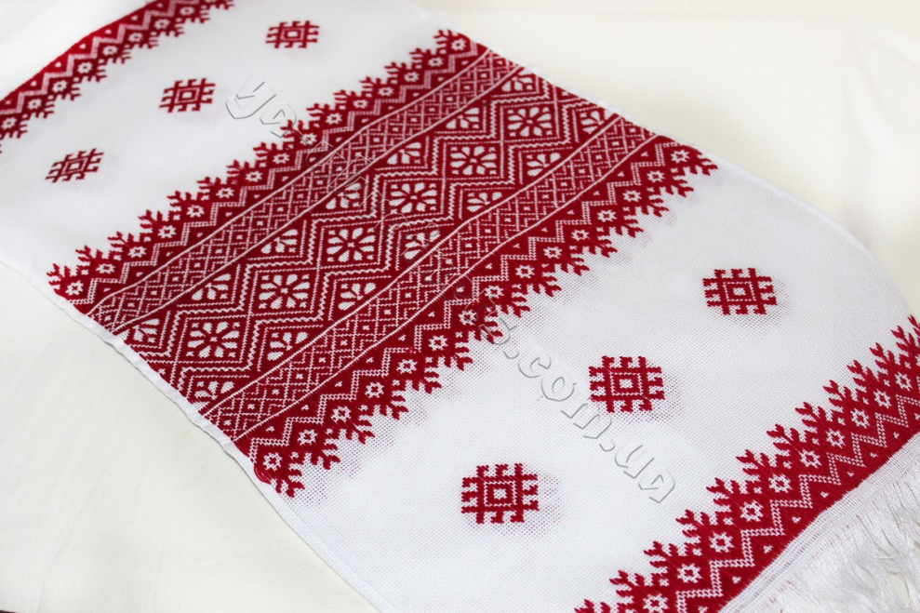
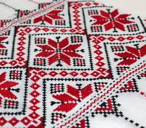
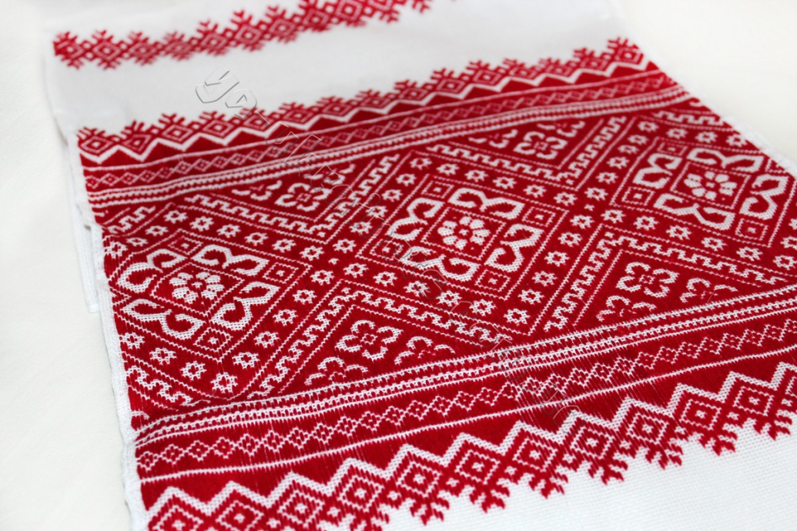
ДЯКУЮ ЗА УВАГУ!

